Slide 1
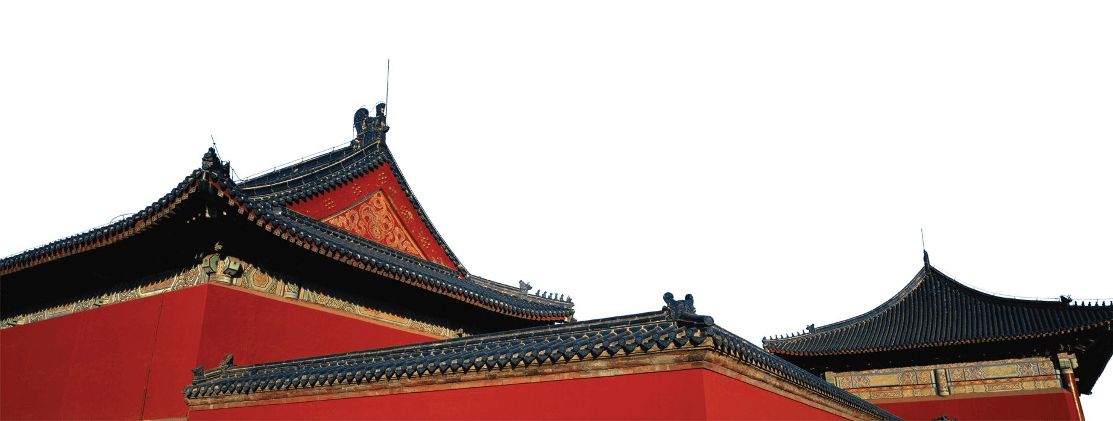
故宫印象
惊风吹雨过，历历大槐踪。王气销南渡，僧坊聚北宗。烟深凝碧树，草没景阳钟，愁见花甎月，荒秋咽乱蛩。

Slide 2
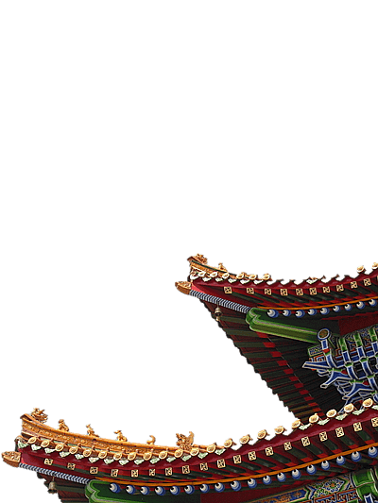
目 录
https://www.youyedoc.com/
惊风吹雨过，历历大槐踪。王气销南渡，僧坊聚北宗。
壹
惊风吹雨过，历历大槐踪。王气销南渡，僧坊聚北宗。
贰
惊风吹雨过，历历大槐踪。王气销南渡，僧坊聚北宗。
叁
惊风吹雨过，历历大槐踪。王气销南渡，僧坊聚北宗。
肆
三
乾
养
皇
大
清
心
极
殿
宫
殿
殿

Slide 3
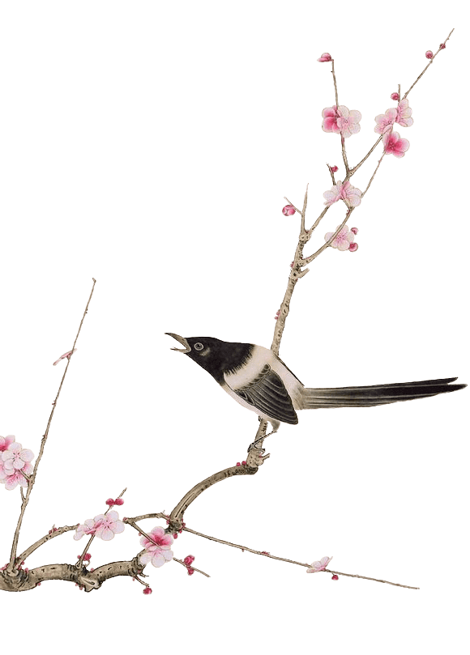
壹
惊风吹雨过，历历大槐踪。王气销南渡，僧坊聚北宗。
壹
三
大
殿

Slide 4
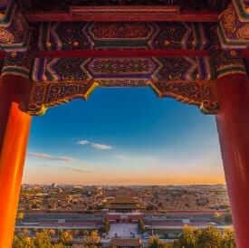
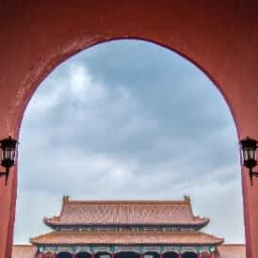
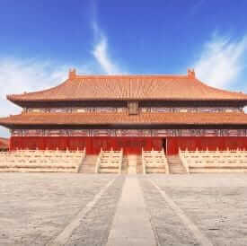
三·大·殿
惊风吹雨过，历历大槐踪。王气销南渡，僧坊聚北宗。
惊风吹雨过，历历大槐踪。王气销南渡，僧坊聚北宗。烟深凝碧树，草没景阳钟，愁见花甎月，荒秋咽乱蛩。
惊风吹雨过，历历大槐踪。王气销南渡，僧坊聚北宗。烟深凝碧树，草没景阳钟，愁见花甎月，荒秋咽乱蛩。
惊风吹雨过，历历大槐踪。王气销南渡，僧坊聚北宗。烟深凝碧树，草没景阳钟，愁见花甎月，荒秋咽乱蛩。

Slide 5
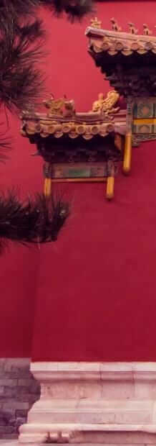
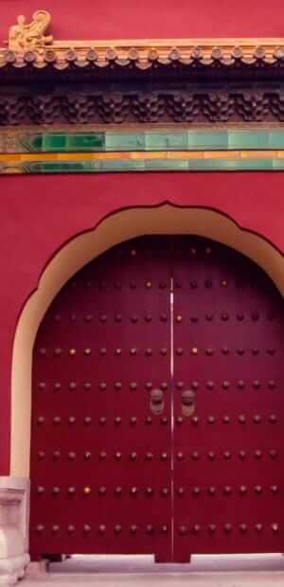
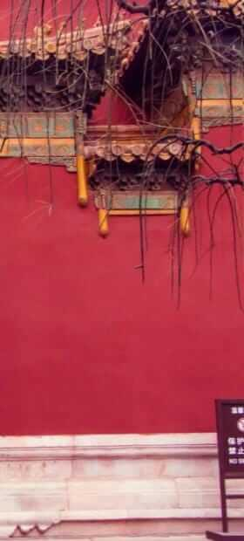
三·大·殿
惊风吹雨过，历历大槐踪。王气销南渡，僧坊聚北宗。
惊风吹雨过，历历大槐踪。王气销南渡，僧坊聚北宗。烟深凝碧树，草没景阳钟，愁见花甎月，荒秋咽乱蛩。
三
大
殿
惊风吹雨过，历历大槐踪。

Slide 6
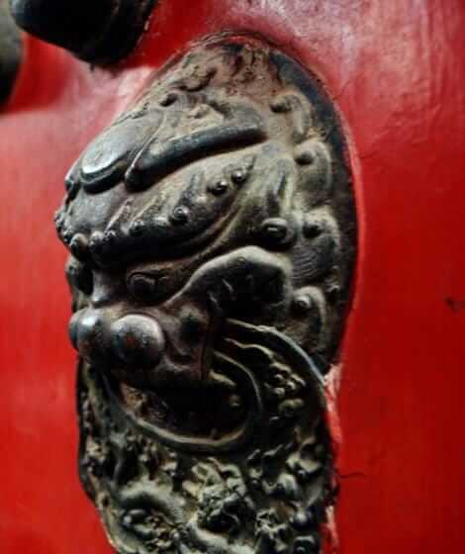
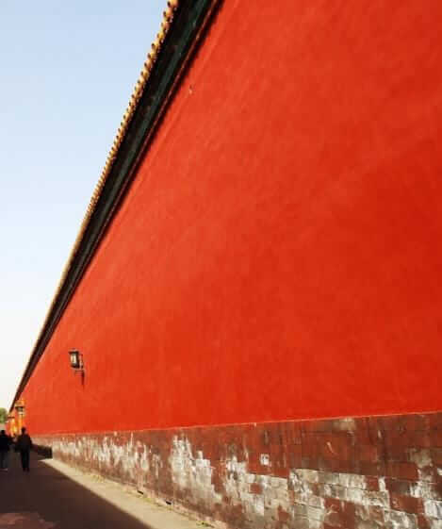
三·大·殿
惊风吹雨过，历历大槐踪。王气销南渡，僧坊聚北宗。
三
大
殿
三
大
殿
惊风吹雨过，历历大槐踪。
惊风吹雨过，历历大槐踪。

Slide 7
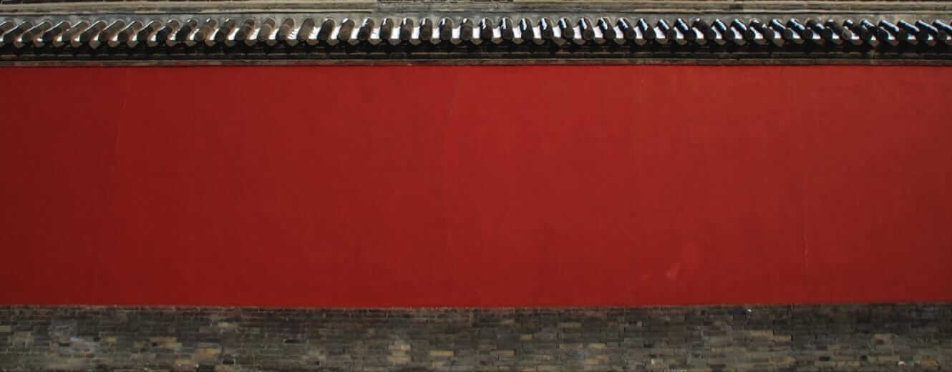
三·大·殿
惊风吹雨过，历历大槐踪。王气销南渡，僧坊聚北宗。
惊风吹雨过，历历大槐踪。王气销南渡，僧坊聚北宗。烟深凝碧树，草没景阳钟，愁见花甎月，荒秋咽乱蛩。
三
大
殿
三
大
殿
惊风吹雨过，历历大槐踪。
惊风吹雨过，历历大槐踪。

Slide 8
贰
惊风吹雨过，历历大槐踪。王气销南渡，僧坊聚北宗。
贰
乾
清
宫

Slide 9
乾·清·宫
惊风吹雨过，历历大槐踪。王气销南渡，僧坊聚北宗。
三大殿
乾清宫
养心殿
皇极殿
惊风吹雨过，历历大槐踪。
惊风吹雨过，历历大槐踪。
惊风吹雨过，历历大槐踪。
惊风吹雨过，历历大槐踪。

Slide 10
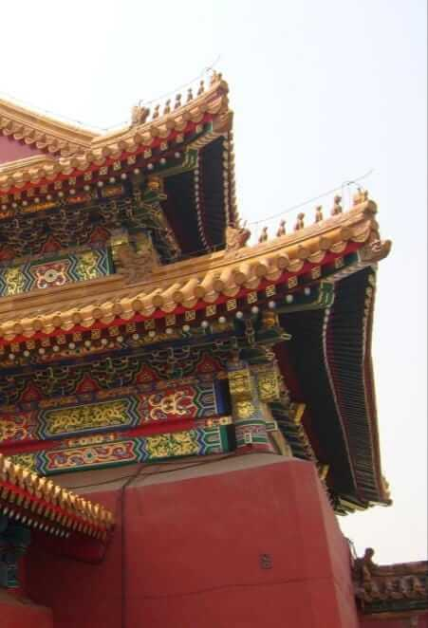
乾·清·宫
惊风吹雨过，历历大槐踪。王气销南渡，僧坊聚北宗。
乾清宫
惊风吹雨过，历历大槐踪。
惊风吹雨过，历历大槐踪。王气销南渡，僧坊聚北宗。烟深凝碧树，草没景阳钟，愁见花甎月，荒秋咽乱蛩。
惊风吹雨过，历历大槐踪。王气销南渡，僧坊聚北宗。烟深凝碧树，草没景阳钟，愁见花甎月，荒秋咽乱蛩。

Slide 11
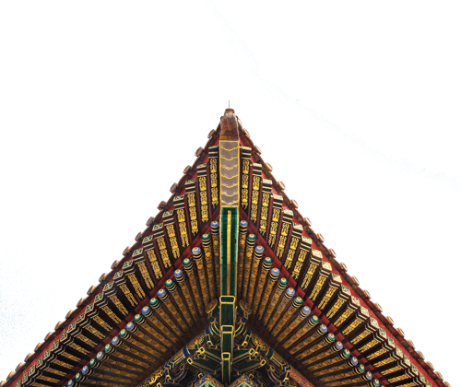
乾·清·宫
惊风吹雨过，历历大槐踪。王气销南渡，僧坊聚北宗。
乾清宫
惊风吹雨过，历历大槐踪。王气销南渡，僧坊聚北宗。烟深凝碧树，草没景阳钟，愁见花甎月，荒秋咽乱蛩。
惊风吹雨过，历历大槐踪。

Slide 12
乾·清·宫
惊风吹雨过，历历大槐踪。王气销南渡，僧坊聚北宗。
乾清宫
惊风吹雨过，历历大槐踪。
惊风吹雨过，历历大槐踪。王气销南渡，僧坊聚北宗。烟深凝碧树，草没景阳钟，愁见花甎月，荒秋咽乱蛩。

Slide 13
叁
惊风吹雨过，历历大槐踪。王气销南渡，僧坊聚北宗。
叁
养
心
殿

Slide 14
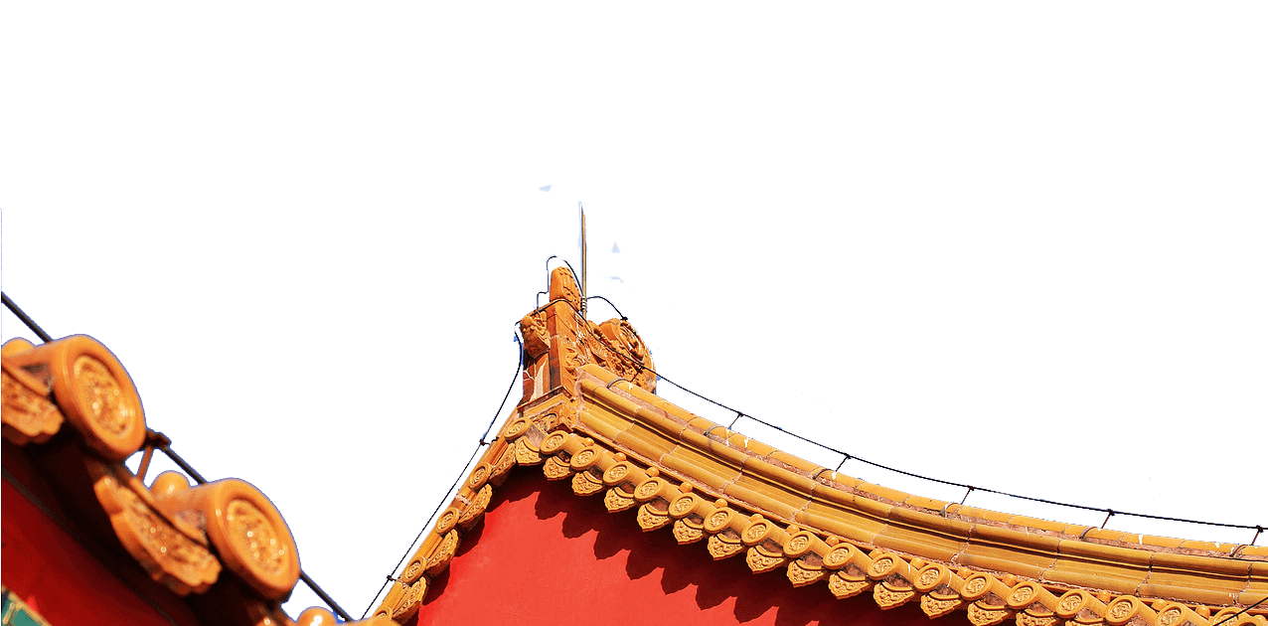
养·心·殿
惊风吹雨过，历历大槐踪。王气销南渡，僧坊聚北宗。
养心殿
惊风吹雨过，历历大槐踪。王气销南渡，僧坊聚北宗。烟深凝碧树，草没景阳钟，愁见花甎月，荒秋咽乱蛩。
惊风吹雨过，历历大槐踪。

Slide 15
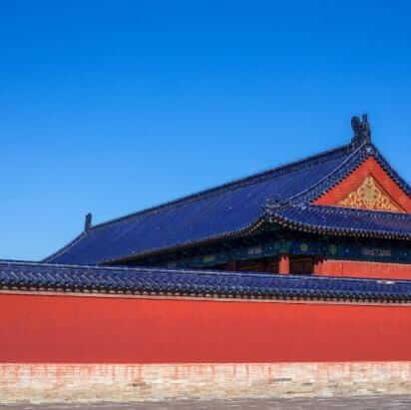
养·心·殿
惊风吹雨过，历历大槐踪。王气销南渡，僧坊聚北宗。
壹
贰
惊风吹雨过，历历大槐踪。王气销南渡，僧坊聚北宗。烟深凝碧树，草没景阳钟，愁见花甎月，荒秋咽乱蛩。
惊风吹雨过，历历大槐踪。王气销南渡，僧坊聚北宗。烟深凝碧树，草没景阳钟，愁见花甎月，荒秋咽乱蛩。

Slide 16
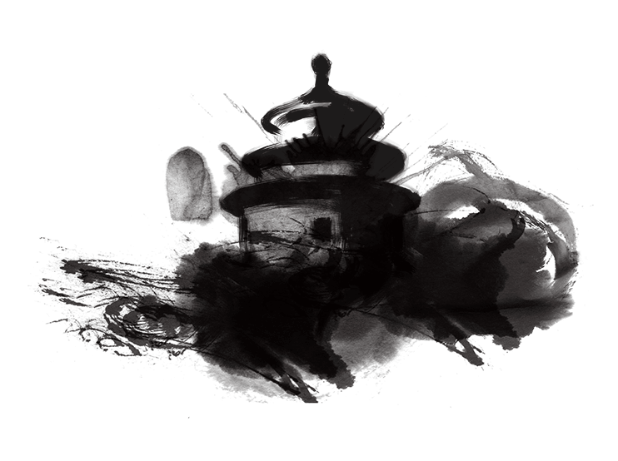
养·心·殿
惊风吹雨过，历历大槐踪。王气销南渡，僧坊聚北宗。
惊风吹雨过，历历大槐踪。王气销南渡，僧坊聚北宗。烟深凝碧树，草没景阳钟，愁见花甎月，荒秋咽乱蛩。
养心殿
惊风吹雨过，历历大槐踪。

Slide 17
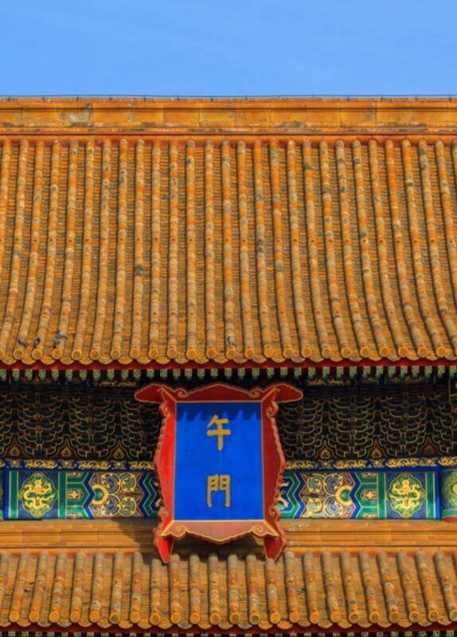
养·心·殿
惊风吹雨过，历历大槐踪。王气销南渡，僧坊聚北宗。
惊风吹雨过，历历大槐踪。王气销南渡，僧坊聚北宗。烟深凝碧树，草没景阳钟，愁见花甎月，荒秋咽乱蛩。
养心殿
惊风吹雨过，历历大槐踪。王气销南渡，僧坊聚北宗。烟深凝碧树，草没景阳钟，愁见花甎月，荒秋咽乱蛩。
养心殿
惊风吹雨过，历历大槐踪。
惊风吹雨过，历历大槐踪。

Slide 18
肆
惊风吹雨过，历历大槐踪。王气销南渡，僧坊聚北宗。
肆
皇
极
殿

Slide 19
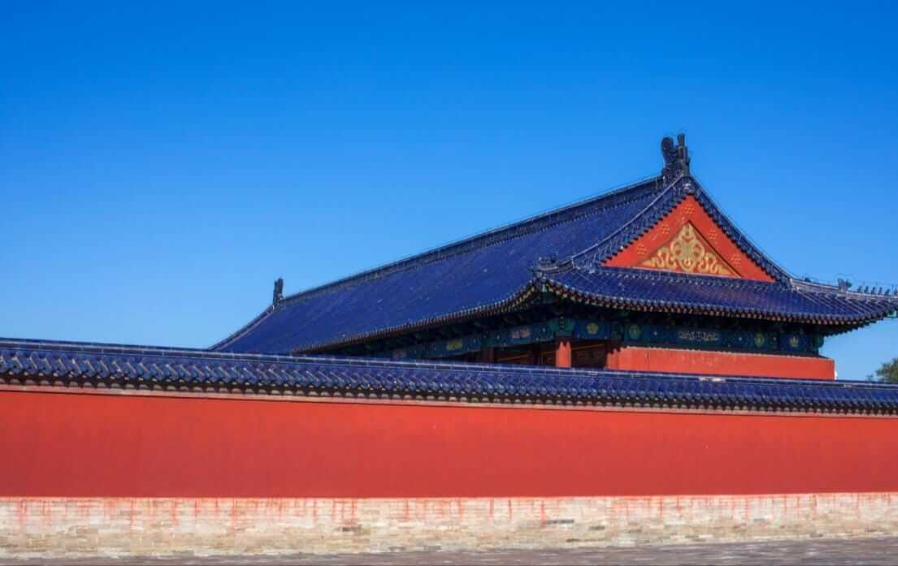
皇·极·殿
惊风吹雨过，历历大槐踪。王气销南渡，僧坊聚北宗。
惊风吹雨过，历历大槐踪。王气销南渡，僧坊聚北宗。烟深凝碧树，草没景阳钟，愁见花甎月，荒秋咽乱蛩。
皇极殿
惊风吹雨过，历历大槐踪。

Slide 20
皇·极·殿
惊风吹雨过，历历大槐踪。王气销南渡，僧坊聚北宗。
惊风吹雨过，历历大槐踪。王气销南渡，僧坊聚北宗。烟深凝碧树，草没景阳钟，愁见花甎月，荒秋咽乱蛩。
惊风吹雨过，历历大槐踪。王气销南渡，僧坊聚北宗。烟深凝碧树，草没景阳钟，愁见花甎月，荒秋咽乱蛩。
皇极殿
惊风吹雨过，历历大槐踪。

Slide 21
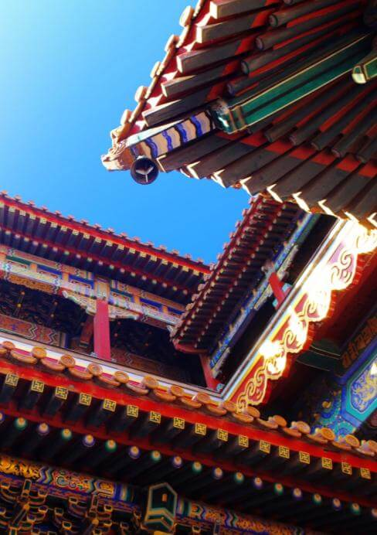
皇·极·殿
惊风吹雨过，历历大槐踪。王气销南渡，僧坊聚北宗。
惊风吹雨过，历历大槐踪。王气销南渡，僧坊聚北宗。烟深凝碧树，草没景阳钟，愁见花甎月，荒秋咽乱蛩。
皇极殿
惊风吹雨过，历历大槐踪。

Slide 22
未完待续

